Slide 1
Introduction à la géopolitique

Slide 3
Origines de la géopolitique
L’école allemande de géopolitique
L’école anglo-américaine de géopolitique
L’école française de géopolitique

Slide 4
Friedrich Ratzel (1844-1904).
Tout État « est en lutte avec son voisin pour l’espace et cherche à accroître son espace pour se procurer des ressources ».
dans Géographie politique (1897).
Autre ouvrage : L’espace vital (1901).

Slide 5
La construction de l’unité allemande

Slide 6
Karl Haushofer (1869-1946)

Slide 7
Alfred MAHAN (1840-194), directeur du Naval War College de Newport.
Auteur de L’Influence de la puissance maritime dans l’histoire, 1890.
Théoricien du Sea Power.

Slide 8
Le canal de Panama

Slide 9
La poussée ultra-marine des États-Unis (1898-1916)
Hawaï
Cuba
Philippines
Guam
Porto Rico
Samoa
Source : L’Histoire

Slide 10
Le « collier de perles chinois »
Source : Le Dessous des Cartes

Slide 11
Sir Halford Mackinder (1861-1947)
Britannique
Professeur de géographie à Oxford et à la London School of Economics.
Cherche à trouver le « pivot géographique de l’Histoire » (Heartland, ou « aire-pivot »).
« L’Asie est le pivot de l’histoire. Qui, avec les moyens de la technologie moderne, notamment ferroviaire, la contrôlera, dominera le monde ».
Conférence tenue le 25 janvier 1904

Slide 12
Halford Mackinder, « The
Geographical Pivot of History »
The Geographical Journal 23,
1904, p. 421-437.
« Qui tient l’Europe orientale contrôle le Heartland,
Qui tient le Heartland contrôle l’île mondiale,
Qui tient l’île mondiale contrôle le monde. »
Halford Mackinder, Les Idéaux démocratiques et la réalité, 1919.

Slide 13
Le « Grand Jeu » : l’expression désigne la rivalité diplomatique qui oppose au long du XIXe siècle et au début du XXe les Britanniques, solidement arrimés à leur colonie des Indes, aux Russes, qui réalisent alors une fulgurante progression en Asie centrale.

Slide 14
« Tout bien considéré, l’on ne peut s’empêcher de conclure que si l’Union Soviétique sort victorieuse de cette guerre contre l’Allemagne, elle s’imposera comme la plus grande puissance terrestre à la surface du globe. De plus, elle sera la puissance dotée de la plus forte position stratégique défensive. En effet, le Heartland représente la plus formidable forteresse naturelle sur terre. Pour la première fois dans l’Histoire, elle possède une garnison suffisante, tant en nombre qu’en qualité. »
Halford Mackinder, « Gagner la guerre dans un monde fini », 1943.

Slide 15
La Chine et les « nouvelles routes de la soie »

Slide 16
Yves LACOSTE (né en 1929) :
Article dans Le Monde sur le bombardement des digues au Nord-Vietnam en 1972.
La Géographie, ça sert, d’abord, à faire la guerre, 1976.

Slide 17
La géopolitique désigne « tout ce qui concerne les rivalités de pouvoir ou d'influence sur des territoires et donc sur les populations qui y vivent : rivalités entre des pouvoirs politiques de toutes sortes, et pas seulement entre des États, mais aussi entre des groupes politiques ou même des groupes armés plus ou moins clandestins ; rivalités pour le contrôle ou la domination de territoires qu'ils soient de grande ou de petite taille »
Yves Lacoste, Atlas géopolitique, 2013.

Slide 19
Yves Lacoste (dir.), Géopolitique des régions françaises, Paris, Fayard, 1986, 3 tomes.

Slide 20
Yves Lacoste, Le Monde, 16 août 1972.

Slide 21
Premier numéro d’Hérodote, 1976

Slide 22
2021
2022

Slide 23
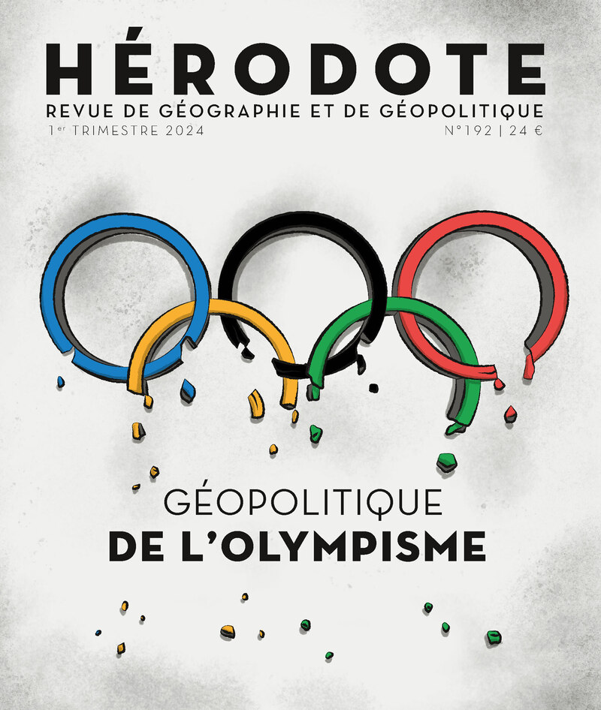
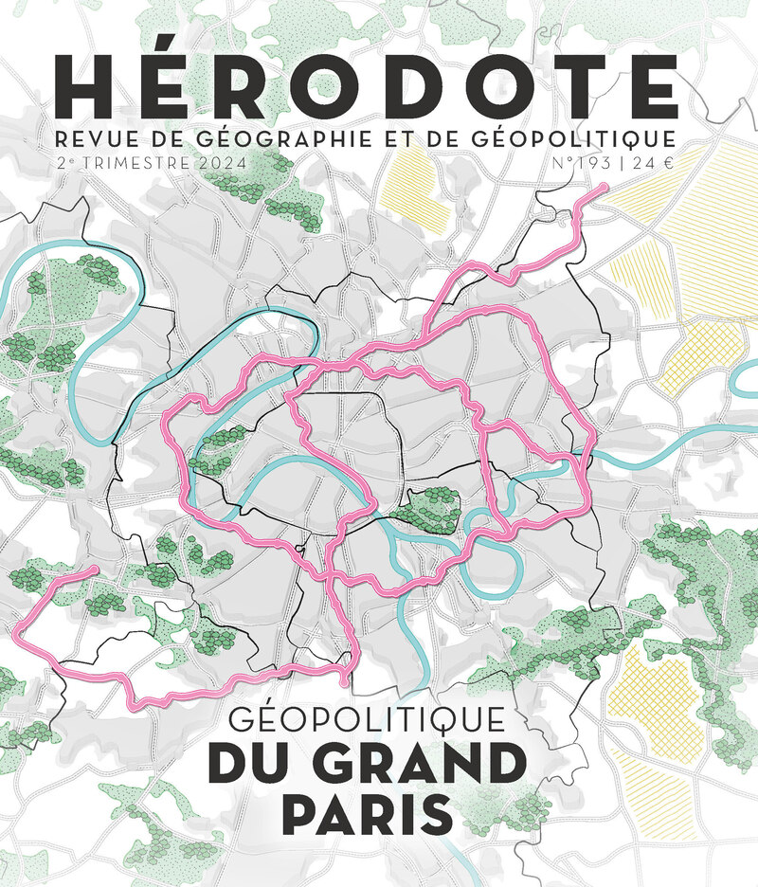

Slide 25
II. Quelques notions au cœur de l'analyse géopolitique
La notion de puissance
La notion d’acteur
L’État, un acteur-clé
Les organisations supranationales
Les firmes transnationales (FTN)
Les associations et la société civile

Slide 26
Carl von Clausewitz (1780-1831), officier et théoricien militaire prussien, auteur d'un traité majeur de stratégie militaire intitulé De la guerre.
La puissance est avant tout la capacité de « terrasser l’ennemi ».
La guerre comme façon de « continuer la politique par d’autres moyens »

Slide 27
« La puissance n'est plus ce qu'elle était. La fin de la bipolarité, les échecs du développement, la prolifération de formes nouvelles et disséminées de violence ont eu raison des certitudes de naguère. Les armées les plus modernes ou les plus sophistiquées échouent devant les actes de terreur les plus élémentaires ; à mesure qu'elles s'affirment, les dominations essuient davantage de contestation qu'elles ne recueillent d'adhésion ; quant aux menaces les plus diverses, elles échappent à tout espoir de contrôle.
Les États-Unis sont au centre du paradoxe : jamais un État n'a, dans l'Histoire, accumulé autant de ressources de puissance ; jamais pourtant il ne s'est révélé aussi peu capable de maîtriser les enjeux auxquels il doit faire face. »
2004

Slide 30
Les BATX

Slide 32
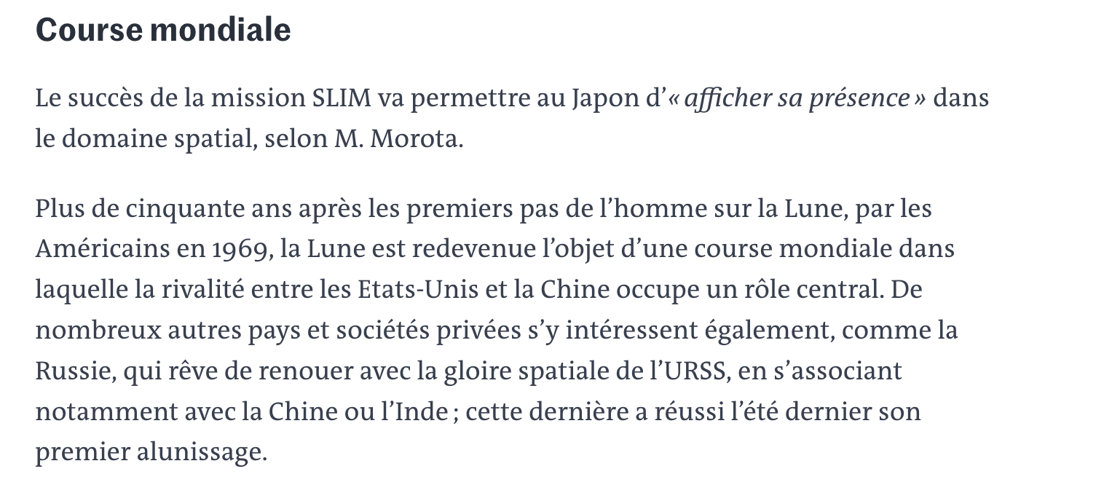

Slide 33
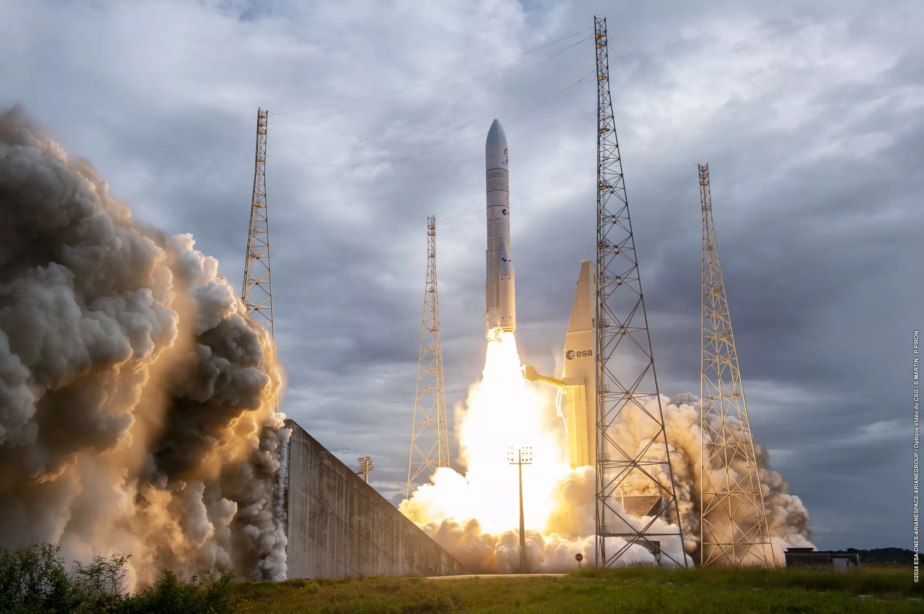

Slide 34
Joseph Nye, professeur à Harvard, membre de l'administration Carter puis de l'administration Clinton.
Bound to lead. The Changing Nature of American Power (1990)
La notion de soft power

Slide 35
Qu’est-ce qu’un État ?
Un ensemble d’institutions et d’administrations détentrices du pouvoir politique, possédant le monopole de la violence physique légitime, et dont la souveraineté est limitée par des frontières.
États faillis : État qui s’avère incapable d’exercer les missions qui sont les siennes, tant dans les domaines régaliens (contrôle du territoire, sécurité des biens et des personnes, exercice de la justice), que dans la délivrance des services économiques et sociaux à la population.

Slide 36
Souveraineté : principe de l’autorité suprême ; en matière de politique, la souveraineté est le droit absolu d’exercer une autorité (législative, judiciaire, exécutive) sur un territoire ou un peuple.

Slide 38
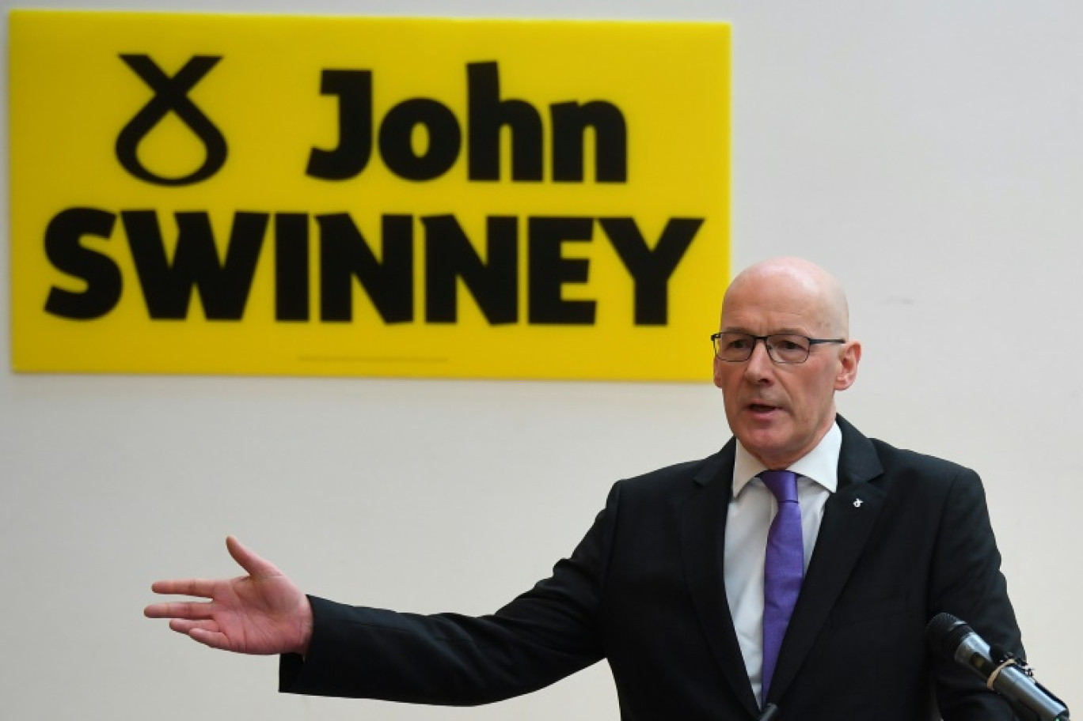
SNP, scottish national party

Slide 39
1999

Slide 40
Souverainisme : doctrine politique qui défend la souveraineté des États en Europe, leur autonomie politique, notamment contre l’approfondissement de l’Union Européenne.

Slide 41
Installation de l'artiste français JR, photographie d’un enfant mexicain qui regarde par-dessus la barrière installée à la frontière des Etats-Unis et du Mexique (2017)

Slide 42
Le Portugais Antonio Guterres, secrétaire général des Nations Unies depuis 2017.

Slide 43
La Bulgare Kristalina Georgieva dirige le FMI depuis 2019

Slide 45
Le Nouvel Observateur, 14 mars 2013

Slide 46
Le forum de Davos

Slide 47
Coup d’État au Guatemala, 1954

Slide 48
article publié le 19 avril 2024

Slide 49
«Quant à la guerre à grande échelle en Ukraine, initiée par la fédération de Russie, les interventions du Saint-Père sont claires et sans équivoque pour la condamner comme moralement injuste, inacceptable, barbare, insensée, répugnante et sacrilège»
Communiqué du Saint-Siège, 30 août 2022.

Slide 50
Oxford Committee for Famine Relief

Slide 51
C. La notion de territoire

Slide 54
Planisphères centrés sur l'Australie

Slide 57
Source : site du ministère de l'Europe et des affaires étrangères, 2022.

Slide 61
Convention de Montego Bay (Jamaïque), 1982 :
ZEE
Haute mer

Slide 62
Les limites des espaces maritimes selon la convention de Montego Bay

